Slide 1
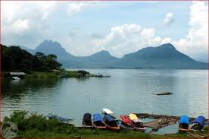
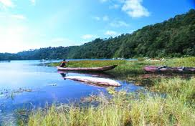
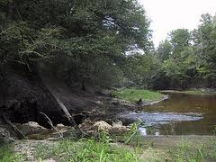
HIDROSFER
Materi 1
KELAS VII
Materi 2
Materi 3
Latihan
Next
NARI HASTUTI,S.Pd

Slide 2

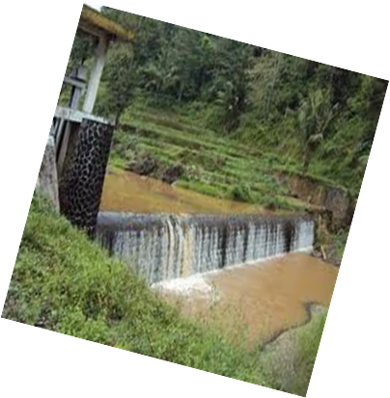
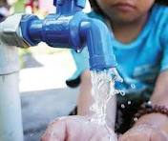


HIDROSFER
Materi 1
Air merupakan sumber kehidupan yang tidak dapat tergantikan oleh apa pun juga. Tanpa air manusia, hewan dan tanaman tidak akan dapat hidup.
Materi 2
Materi 3
Latihan
JAGALAH AIR
Next

Slide 3
HIDROSFER
Apa saja manfaat air bagi kehidupan
Materi 1
Materi 2
Materi 3
TERBAGI MENJADI BERAPA PENGGOLONGAN AIR DI MUKA BUMI
Latihan

Slide 4
HIDROSFER
Materi 1
Jenis-jenis air permukaan dan air tanah
Materi 2
Jenis Air di bumi
Air permukaan
Air bawah tanah
Materi 3
Latihan

Slide 5
HIDROSFER
Materi 1
1. Air Permukaan
Materi 2
air yang berada di permukaan tanah dan dapat dengan mudah dilihat oleh mata kita. Contoh air permukaan seperti laut, sungai, danau, kali, rawa, empang, dan lain sebagainya. Air permukaan dapat dibedakan menjadi dua jenis yaitu :
Materi 3
Latihan
Next

Slide 6
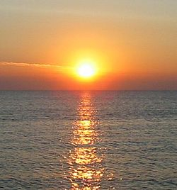
HIDROSFER
Materi 1
1. Laut
kumpulan air asin yang luas dan berhubungan dengan samudra
Materi 2
Materi 3
Latihan
Next

Slide 7
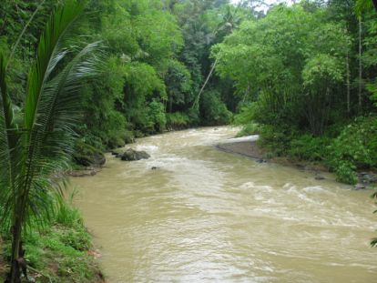
HIDROSFER
Materi 1
2. Sungai
Bentuk aliran air yang melalui saluran atau lembah alami dengan bervariasi mulai kecil hingga besar
Materi 2
Materi 3
Latihan
Next

Slide 8
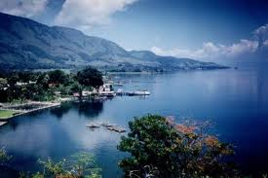
HIDROSFER
Materi 1
3. Danau
Danau adalah suatu cekungan pada permukaan bumi yang berisi air
Materi 2
Materi 3
Latihan
Next

Slide 9
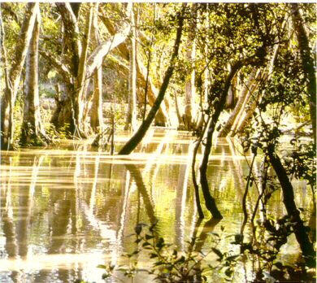

HIDROSFER
Materi 1
4. Rawa
Rawa adalah tanah rendah yang selalu tergenang air karena tidak ada pelepasan air (drainase)
Materi 2
Materi 3
Latihan

Slide 10
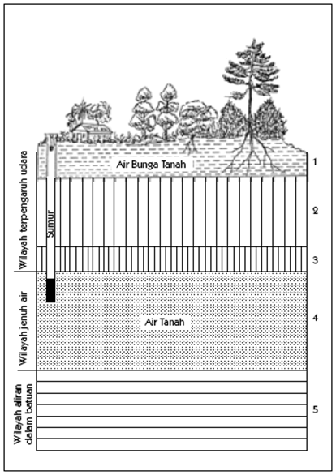
HIDROSFER
Materi 1
Air tanah
air yang berada di bawah permukaan tanah. Air tanah dapat kita bagi lagi menjadi dua, yakni air tanah preatis dan air tanah artesis.
Materi 2
Materi 3
Latihan
Next

Slide 11
HIDROSFER
Materi 1
Pembagian air tanah
Materi 2
a. Air Tanah Preatis
Air tanah preatis adalah air tanah yang letaknya tidak jauh dari permukaan tanah serta berada di atas lapisan kedap air / impermeable.
.
Materi 3
b. Air Tanah Artesis
Air tanah artesis letaknya sangat jauh di dalam tanah serta berada di antara dua lapisan kedap air
Latihan

Slide 12

HIDROSFER
Materi 1
A. Jenis/Macam Laut Berdasarkan Sebab Terjadinya :
Materi 2
1. Laut Ingresi : Adalah laut yang terjadi karena penurunan dasar laut dengan kedalaman 200 meter lebih.
2. Laut Transgresi : Adalah laut yang terjadi karena terjadi peninggian permukaan air laut yang memiliki kedalaman kurang dari 200m.
laut jawa, selat sunda, laut arafuru
Materi 3
3. Laut Regresi : Adalah laut yang ada karena proses sedimentasi lumpur daratan yang masuk ke laut akibat erosi daratan
Latihan

Slide 13
HIDROSFER
Materi 1
B. Jenis/Macam Laut Berdasarkan Letak Laut :
Materi 2
Laut Tepi : Adalah laut yang ada di tepi benua. Laut Jepang, Laut Karibia,laut cina selatan.
2. Laut Pedalaman : Adalah laut yang dikelilingi oleh
daratan benua yang hampir seluruhnya terkepung
benua.laut tengah, laut hitam, laut
baltik
3. Laut Tengah : Adalah laut yang ada di tengah-
tengah antara benua. Laut tengah
Materi 3
Latihan
Next

Slide 14
HIDROSFER
Materi 1
C. Jenis/Macam Laut Berdasarkan Kedalaman Laut :
Materi 2
Laut Zona Litoral : Adalah laut yang berada di batas antara garis pasang surut air laut yang bisa kering dan bisa tergenang air laut.
Laut Zona Neritik : Adalah laut yang mempunyai kedalaman kurang dari 200 meter.
Laut Zona Batial : Adalah laut yang memiliki kedalaman laut antara 200 hingga 1800 meter.
Laut Zona Abisal : Adalah laut yang memiliki kedalaman yang lebih dari 1800 mete
Materi 3
Latihan
Next

Slide 15
HIDROSFER
Materi 1
Ilustrasi Zona Perairan Laut Indonesia
Garis dasar pantai
12 mil laut
Materi 2
200 mil laut (ZEE)
D
A
B
C
Materi 3
A = landas kontinen
B = laut wilayah
C = ZEE
D = laut bebas
Latihan
Next

Slide 16
HIDROSFER
Materi 1
1. Landasan Kontinen
Dasar laut yang merupakan lanjutan dari daratan (benua), tidak lebih dari 200 meter
Materi 2
2. Laut teritorial
Batas laut yang ditarik dari garis dasar (pulau terbesar) dengan jarak 12 mil ke arah laut bebas
Materi 3
3. Zona Ekonomi Eksklusif (ZEE)
Latihan
ZEE adalah wilayah laut Indonesia yang diukur dari garis dasar sampai sejauh 200 mil laut ke arah laut bebas.

Slide 17
HIDROSFER
Materi 1
Berdasarkan asal air
Sungai hujan adalah sungai yang mendapatkan air dari air hujan. Sebagian besar sungai di Indonesia adalah sungai hujan.
Materi 2
Sungai gletser adalah sungai yang sumber mata airnya berasal dari pencairan salju. Sungai yang demikian terdapat di daerah kutub dan di daerah gunung bersalju dengan ketinggian sekitar 5.000 m.
Materi 3
Sungai campuran adalah sungai yang sumber airnya berasal dari air hujan dan pencairan salju.
Latihan
Next

Slide 18
HIDROSFER
Materi 1
Berdasarkan besar-kecilnya aliran
Materi 2
Sungai permanen, yaitu sungai yang mengalir secara tetap sepanjang tahun.
Materi 3
Sungai periodik, yaitu sungai yang mengalir secara tidak tetap dan bergantung pada curah hujan.
Latihan
Next

Slide 19
HIDROSFER
Materi 1
Berdasarkan genetiknya
Materi 2
Sungai konsekuen, yaitu sungai yang arah alirannya mengikuti lereng asli.
Sungai subsekuen, yaitu arah aliran anak sungai tegak lurus pada sungai konsekuen
Materi 3
Sungai obsekuen, yaitu sungai yang arah alirannya beriawanan dengan sungai konsekuen.
Latihan
Next

Slide 20
HIDROSFER
Materi 1
Jelaskan Pola Aliran sungai Berikut
Materi 2
1
2
3
Materi 3
1. Anular
2. Sentripental
3. Dendritik
Latihan
4. Trellis
4
5
5. Pinnate
Back
Reset

Slide 21
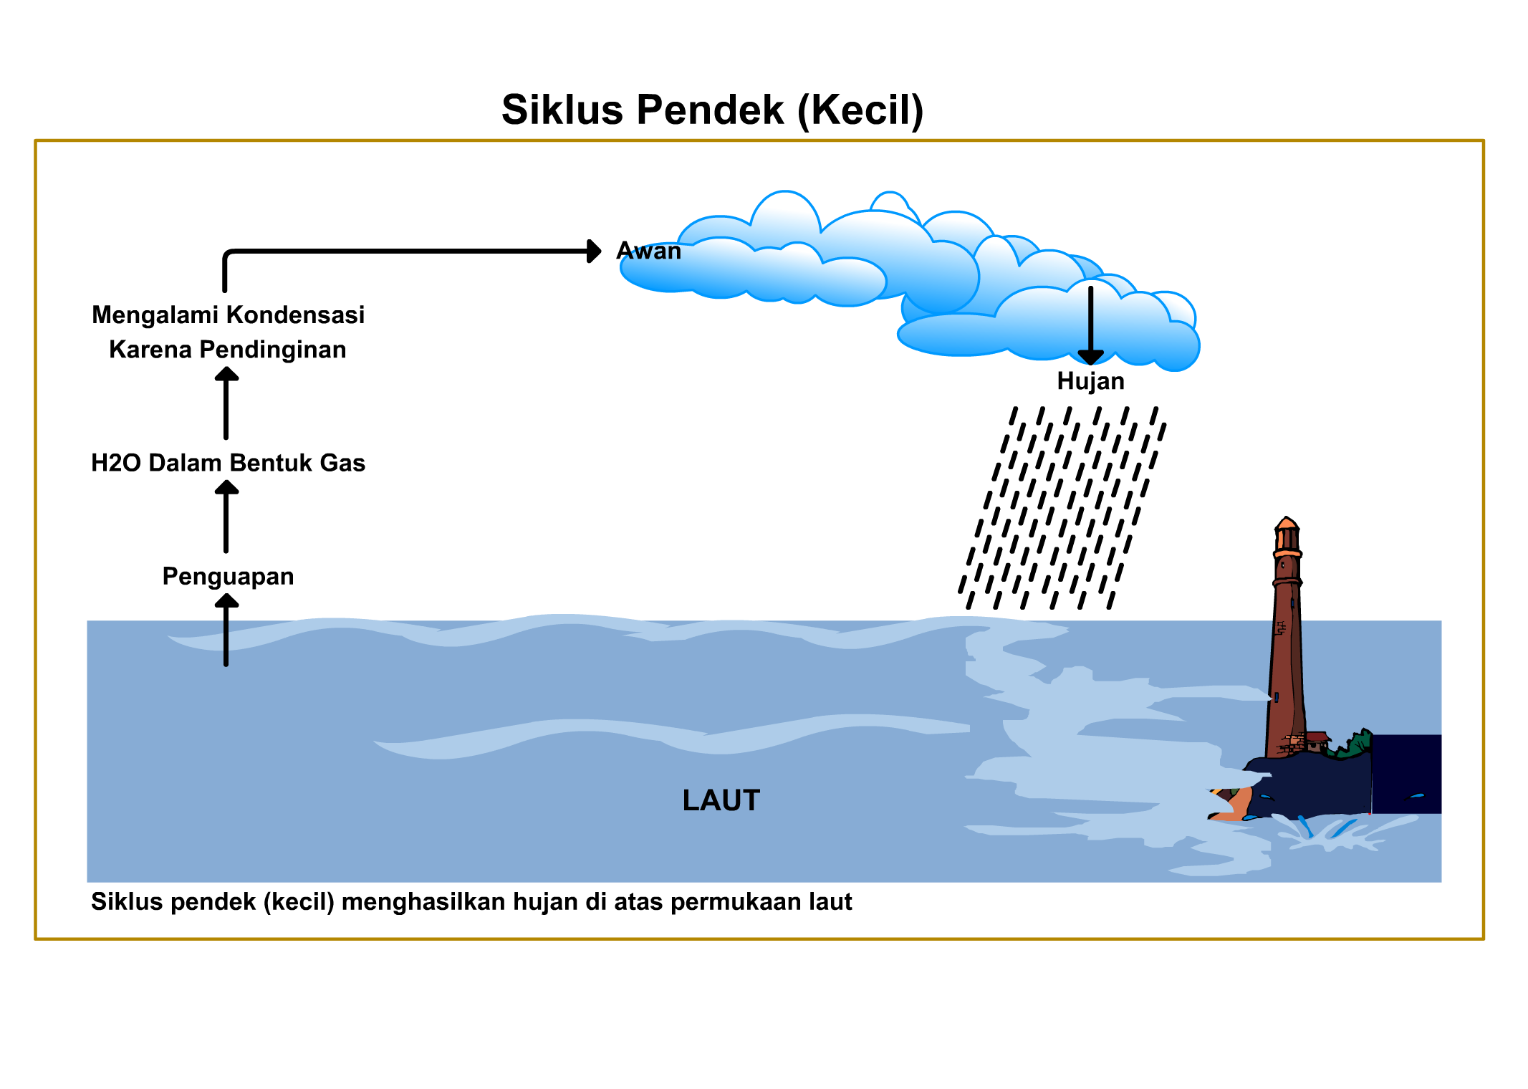
HIDROSFER
Materi 1
SIKLUS PENDEK
Materi 2
Materi 3
Latihan
Next

Slide 22
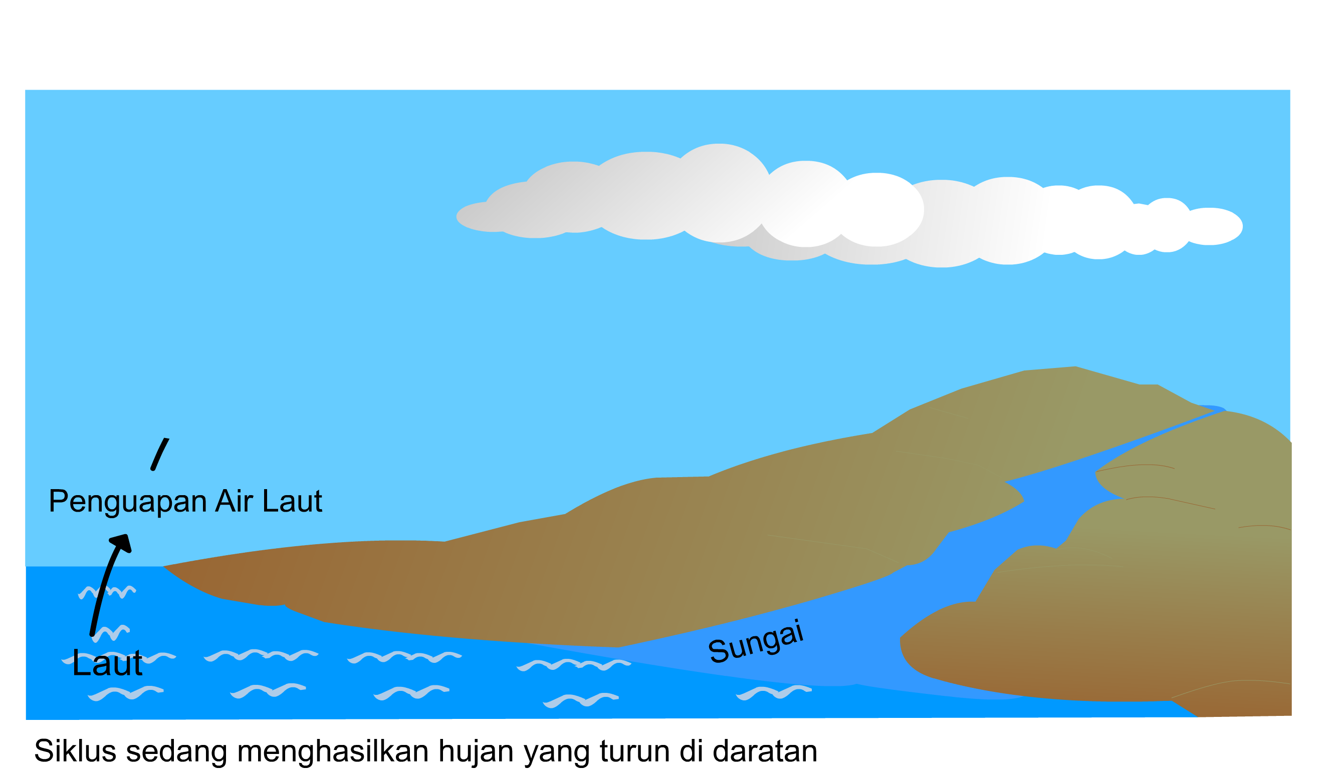
HIDROSFER
Materi 1
SIKLUS SEDANG
Materi 2
Materi 3
Latihan
Next

Slide 23
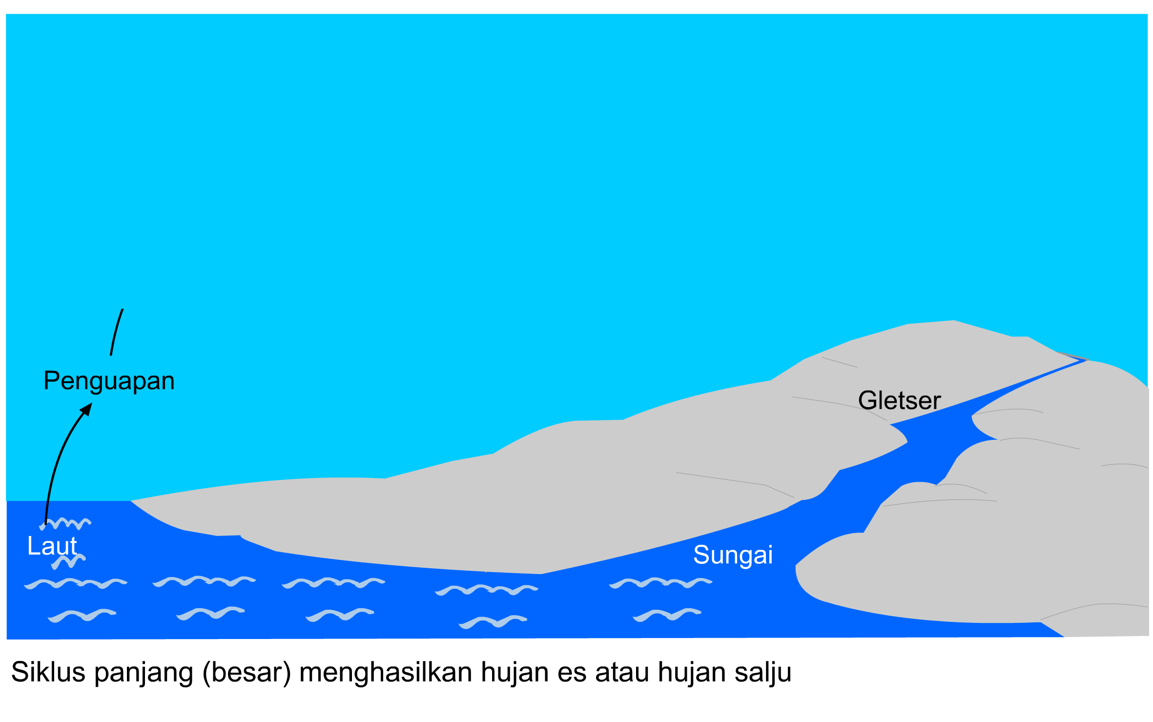
HIDROSFER
Materi 1
SIKLUS PANJANG
Materi 2
Materi 3
Latihan
Next

Slide 24
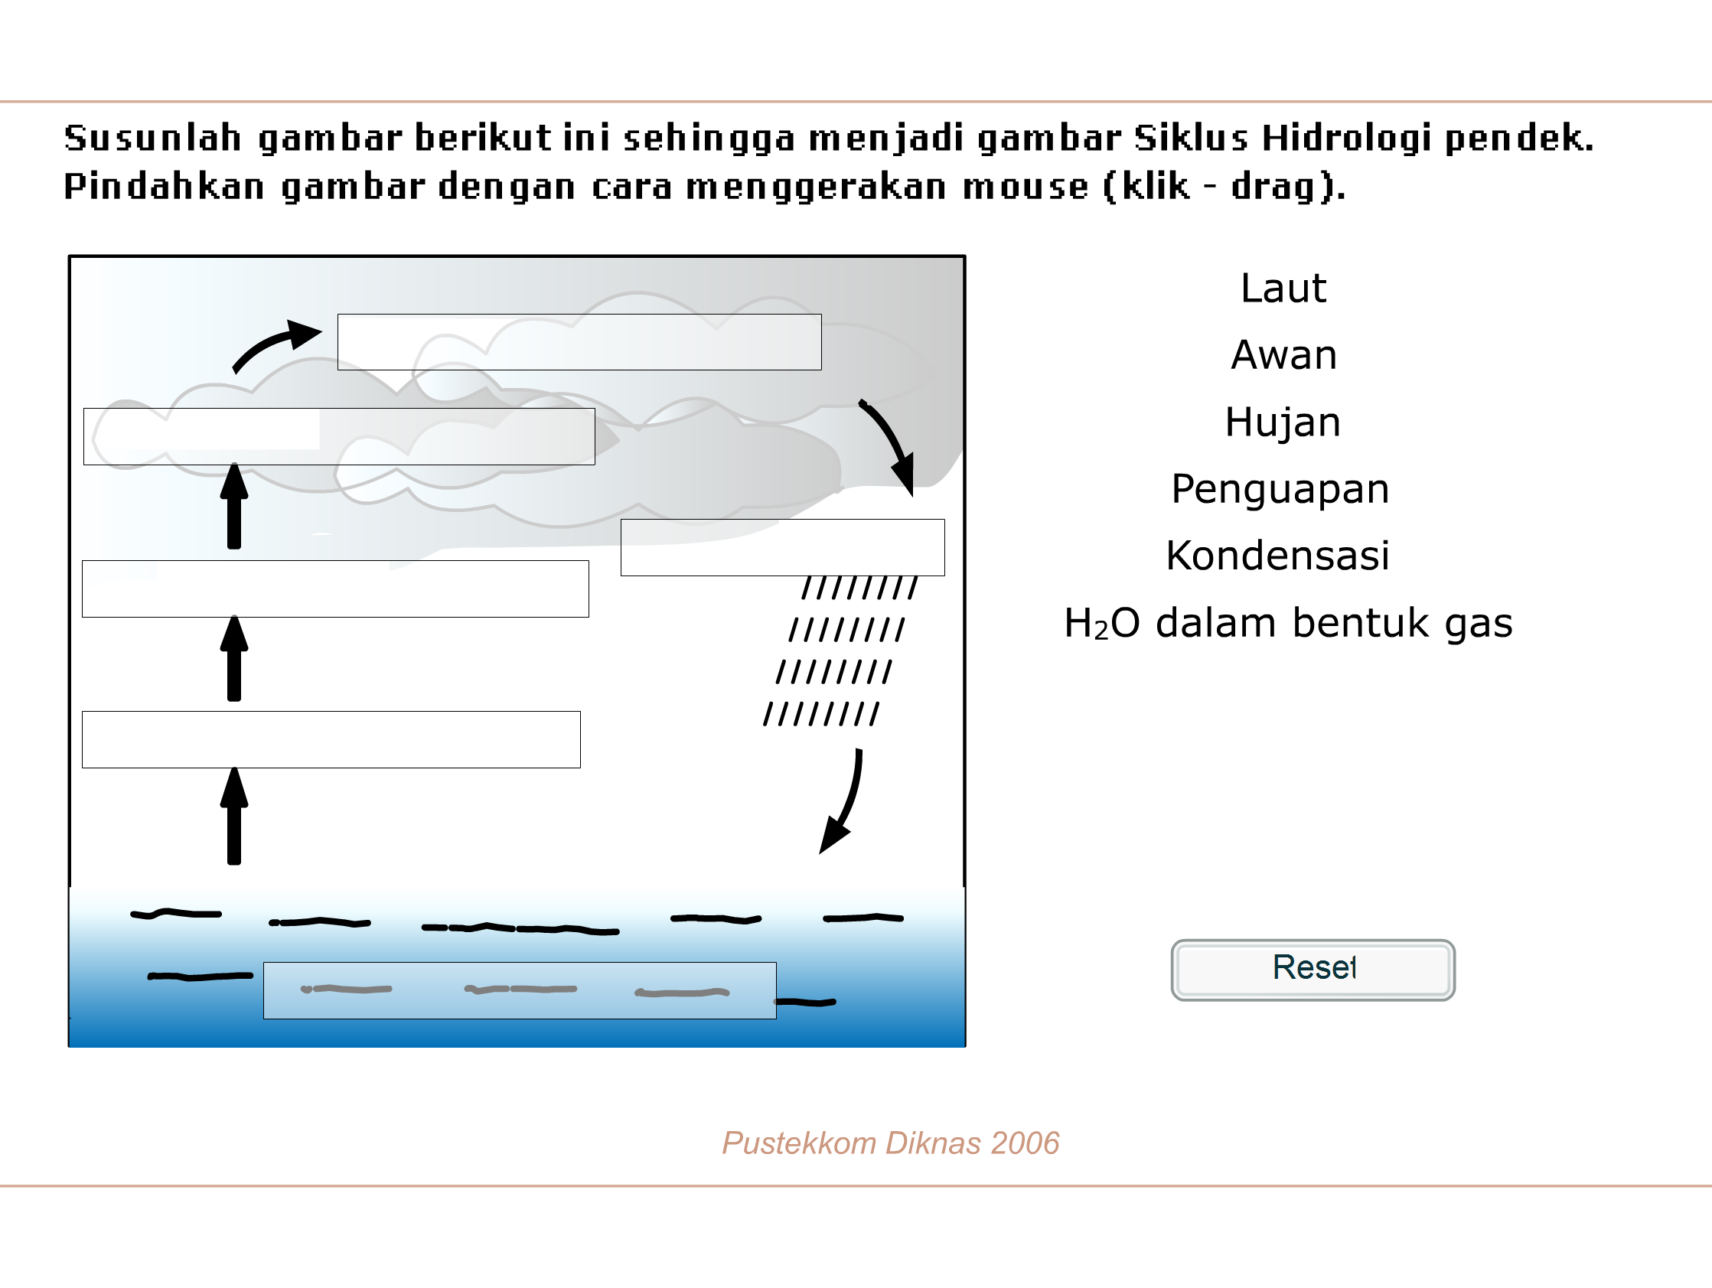
HIDROSFER
Materi 1
Materi 2
Materi 3
Latihan
Next

Slide 25
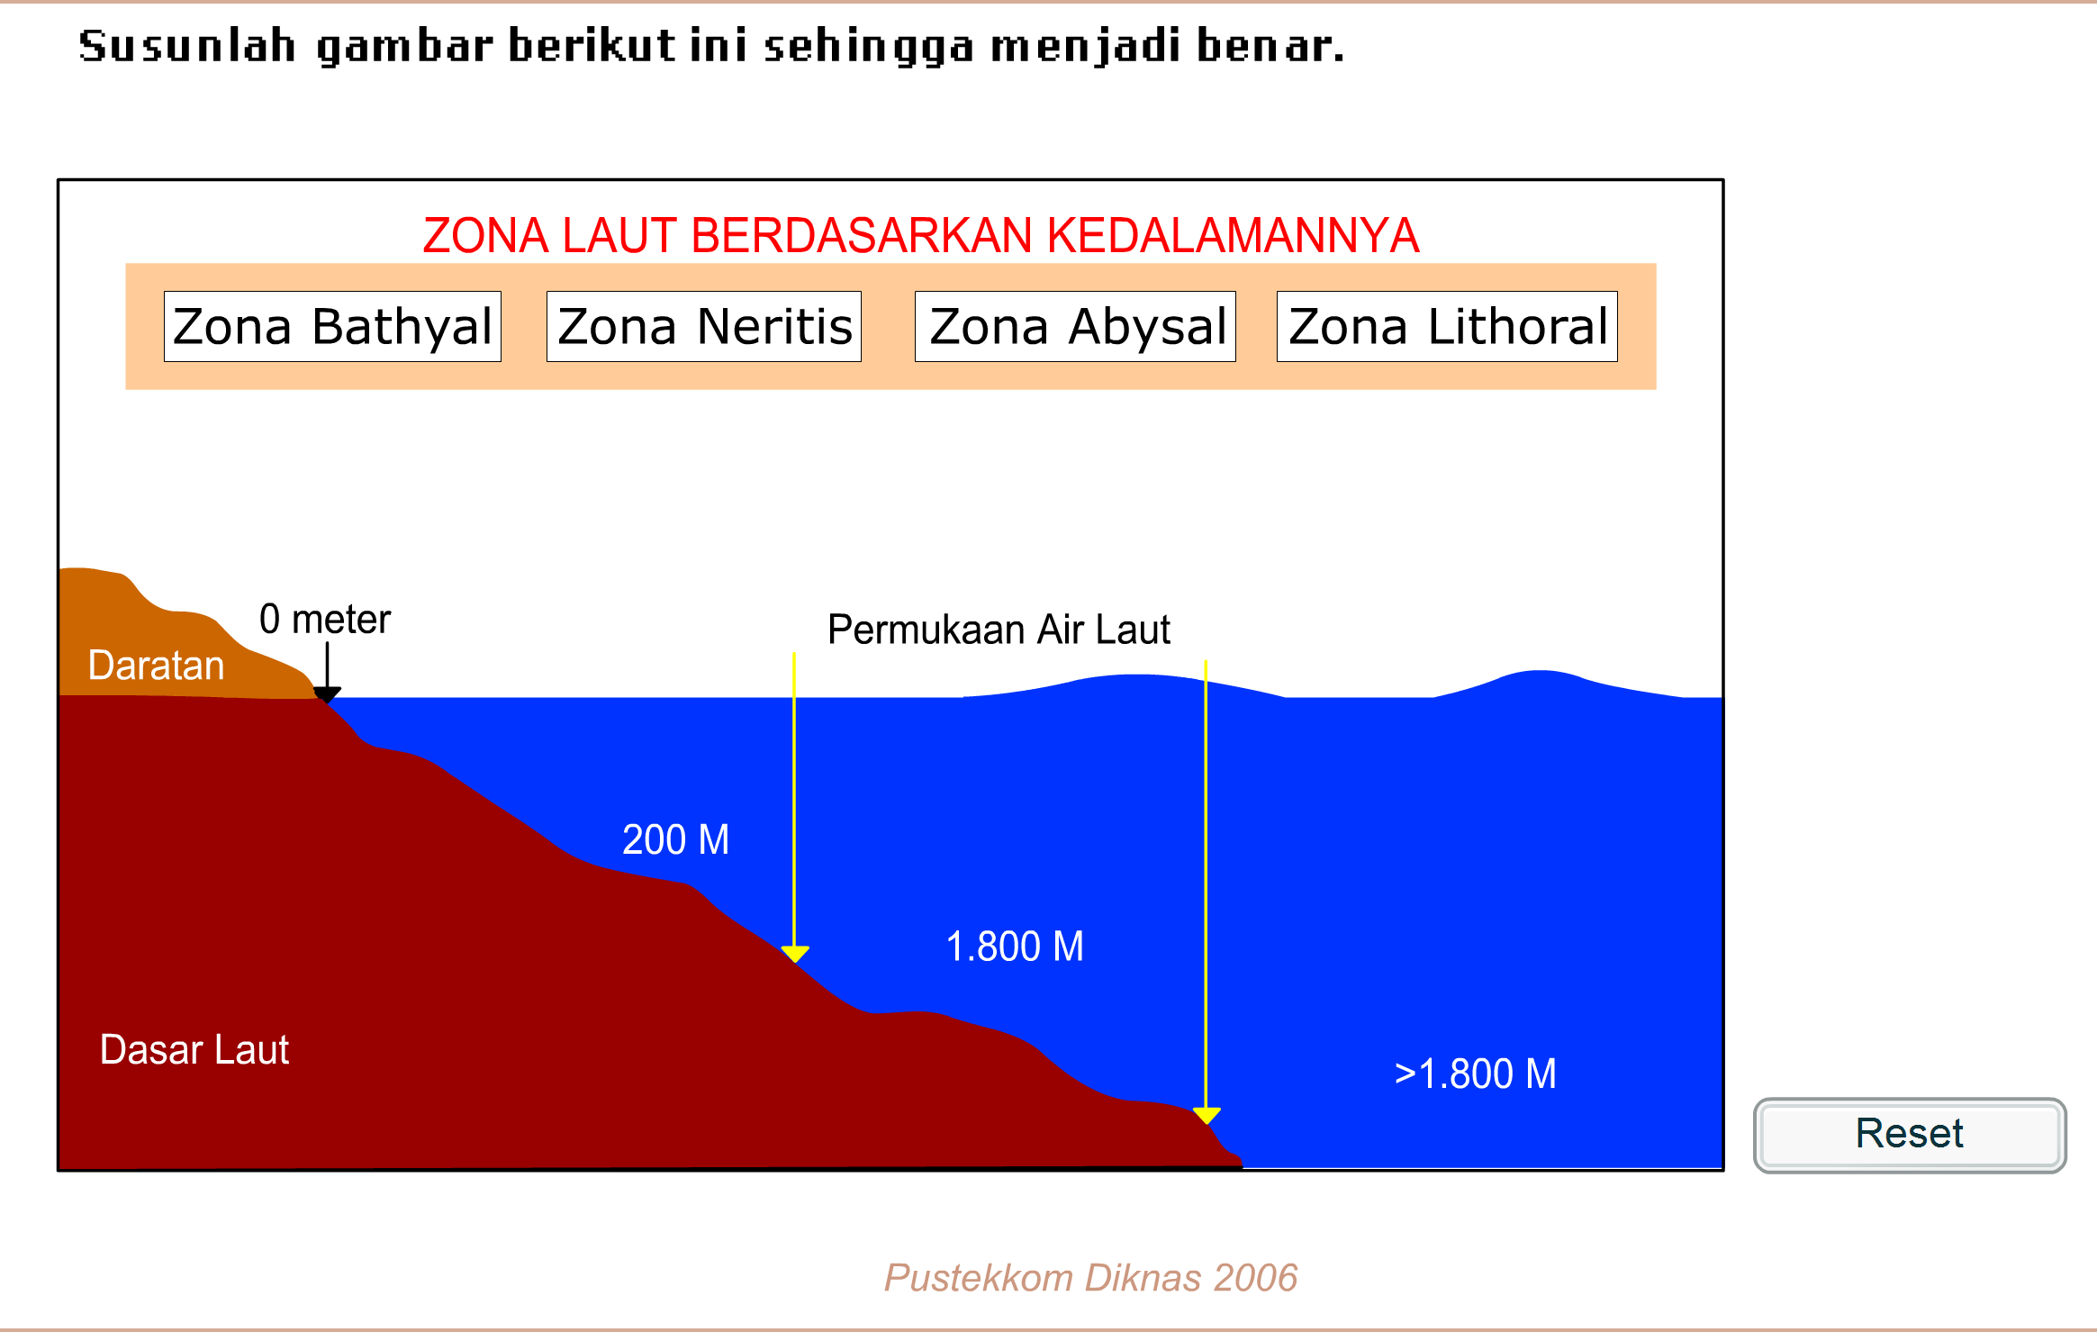
HIDROSFER
Materi 1
Zona laut menurut letak dan keda-lamannya.
Materi 2
Materi 3
Latihan
Back
Next

